Slide 1
立足核心素养
用好乡土资源
——以《两次鸦片战争》为例
广州市第五中学 李岳菊

Slide 2
02
重视核心素养的培养
01
重视课标解读

Slide 3
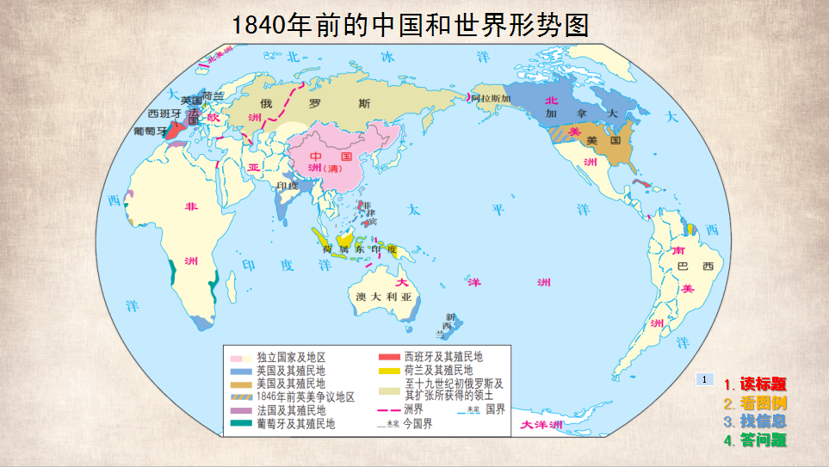
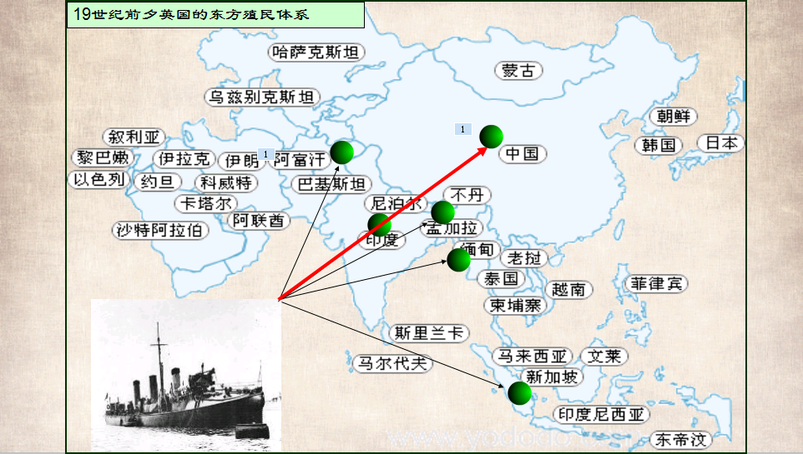
时空观念

Slide 4
历史解释
唯物史观

Slide 5
史料实证

Slide 6
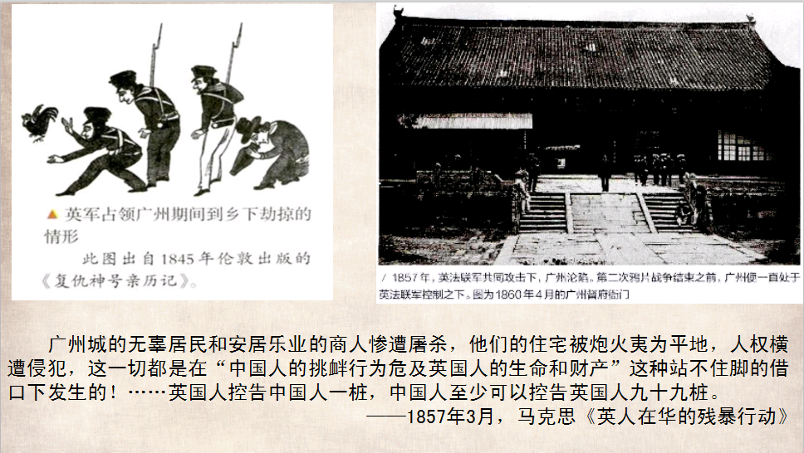
家国情怀

Slide 7
03
重视地方史与教材的融合
02
重视核心素养的培养
01
重视课标解读

Slide 8
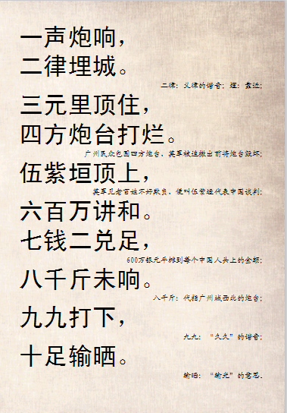

Slide 9
03
重视地方史与教材的融合
04
02
重视呼应
重视核心素养的培养
05
01
重视基础知识
重视课标解读
06
重视学生主体

Slide 10
谢谢大家！

